Slide 1
Výukový materiál
Zpracovaný v rámci projektu EU peníze školám
O dborné U čiliště
a Z ákladní Š kola praktická Holešov
Název projektu: Zlepšujeme a vzděláváme
Název programu: Operační program Vzdělávání pro konkurenceschopnost
Číslo výzvy: 34
Předmět: Občanská výchova
Ročník: 2
Tematická oblast: OV2
Anotace:Tento materiál slouží k výuce a opakování učiva pro žáky, kteří byli v souladu s § 9 vyhlášky číslo 73/2005 Sb. o vzdělávání dětí,žáků a studentů se speciálními vzdělávacími potřebami a dětí, žáků a studentů mimořádně nadaných, v platném znění, zařazeni do třídy odborného učiliště, kde se vzdělávají dle ŠVP v oborech 65-51-E/01 Stravovací a ubytovací služby, 66-51-E/01 Prodavačské práce a 75-41-E/01 Pečovatelské služby.
Autor: Ing. Zdeněk Peška
Období vytvoření: Září 2013

Slide 2

INFLACE

Slide 3
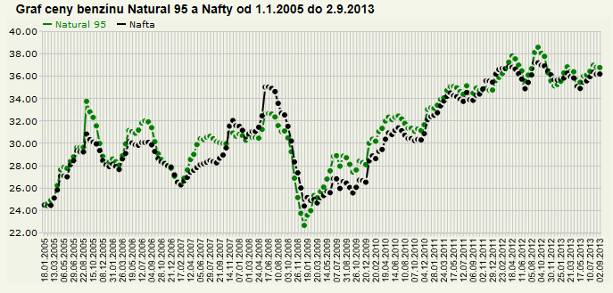

CO JE TO INFLACE?
Inflací rozumíme v ekonomice jako opakovaný růst cen zboží a služeb. Ceny jednotlivých druhů zboží se v čase zvyšují (platí zákon nabídky a poptávky, tudíž se ceny mohou samozřejmě i snižovat) = cenová hladina roste.
Cenová hladina je zjednodušeně řečeno "průměrná cena zboží".
Ekvivalentně lze inflaci definovat jako snížení kupní síly peněz.
Příklad – růst ceny benzínu a nafty v letech 2005-2013:

Slide 4


ÚČINKY INFLACE
Účinky inflace na ekonomiku jsou různé a mohou být pozitivní i negativní. Mezi negativní dopady inflace patří snížení reálné hodnoty peněz a dalších peněžních aktiv, nejistota ohledně budoucího vývoje cen, jež odrazuje investice a úspory. Podívejte se, co udělá čas a inflace s Vámi vydělanými 1000,- Kč:
ZPŮSOB ULOŽENÍ DNES ZA ROK ZA 20 LET
POD MATRACÍ
ÚROK 0%
1000,- Kč 1000,- Kč 1000,- Kč
NA ÚČTU
ÚROK 0,1%
1000,- Kč 1001,- Kč 1020,- Kč
INVESTICE
ÚROK 5%
1000,- Kč 1050,- Kč 2000,- Kč
VRTAČKA
INFLACE 3%
800,- Kč 824,- Kč 1480,- Kč

Slide 5
INFLACE
Měření inflace
Pro měření inflace je nejčastěji používán:
Index spotřebitelských cen (Consumer price index, CPI) měří náklady tzv. tržního koše výrobků a služeb. Každé položce je přiřazena fixní váha, odpovídající důležitosti v rozpočtech výdajů domácnosti.
Index cen výrobců (Producer price index, PPI) je založen na cenách komodit, zahrnujících ceny potravin, zpracovatelského a těžebního průmyslu. Fixní váhy jsou založeny na čistých dodávkách či prodejích komodit.
Deflátor HNP se měří jako poměr nominálního a reálného HNP. Tento index používá variabilní váhy a vychází se z účtů národního produktu a důchodu.
Stupně inflace
Inflace mírná (jednociferný roční růst míry inflace) nevytváří vážnější potíže v ekonomice. Je považována za přijatelnou.
Pádivá inflace (dvou až trojciferný roční růst míry inflace) vyvolává vážné ekonomické potíže.
Hyperinflace (více než trojciferným ročním růstem míry inflace) vede k rozpadu peněžní soustavy.

Slide 6

INFLACE
Důsledky inflace
Inflace negativně ovlivňuje mzdy, jejíchž kupní síla klesá. Nepostihuje vlastníky hmotných statků, protože cena majetku roste stejně jako inflace. Z toho důvodu inflace více postihuje sociálně slabší skupiny obyvatel.
Pokud je míra inflace vyšší než nominální úroková míra, klesá hodnota vkladů a půjček. Ztrácejí věřitelé a získávají dlužníci.
Vysoká úroveň inflace vede ke snížení poptávky, což způsobí celkové snížení odbytu a tedy i reálného produktu.

Slide 7
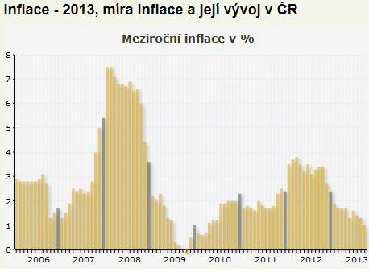
INFLACE
Inflaci u nás počítá Český statistický úřad jako vážený průměr celkem 775 položek. Vahou je významnost (důležitost) položky na celkové spotřebě domácnosti. Jednotlivé položky souhrnně nazýváme spotřebitelský koš. Ze všech položek je 117 tzv. regulovaných.

Slide 8
OPAKOVÁNÍ
VÝSLEDEK TESTU
1 | b
2 | b
3 | a
4 | a
5 | b
Inflace je:
zúročení peněz
opakovaný růst cen zboží a služeb
2. Dá se inflace měřit?
ne
ano
3. Pokud je inflace v řádu jednotek procent, jedná se o:
mírnou inflaci
pádivou inflaci
4. Inflace v ČR se pohybuje:
okolo 2%
okolo 8%
5. Můžeme inflaci ovlivnit?
ano
ne

Slide 9
Zdroje (02.09.2013)
Zdroje obrázků:
-MS Office Klipart
-http://office.microsoft.com/cs-cz/images/results.aspx?qu=pen%C3%ADze&ex=2#ai:MP900382634|
-http://office.microsoft.com/cs-cz/images/results.aspx?qu=palivo&ex=1#ai:MC900441737|
-http://office.microsoft.com/cs-cz/images/results.aspx?qu=MATRACE&ex=1#ai:MC900279132|
-http://office.microsoft.com/cs-cz/images/results.aspx?qu=KREDITN%C3%8D+KARTA&ex=1#ai:MC900030049|
-http://www.bing.com/images/search?q=inflace&qs=n&form=QBLH&pq=inflace&sc=2-7&sp=-1&sk=#view=detail&id=E355B1B9CDF9218358E59F3C1633B570981C4888&selectedIndex=12
-http://office.microsoft.com/cs-cz/images/results.aspx?qu=N%C3%81%C5%98AD%C3%8D&ex=1#ai:MC900397638|
Literatura
-http://cs.wikipedia.org/wiki/Inflace
-http://www.finance.cz/makrodata-eu/inflace/informace/
-http://www.kurzy.cz/komodity/index.asp?A=6&od=1.1.2005&do=2.9.2013&compare=Zobraz
-http://www.kurzy.cz/makroekonomika/inflace/

